Slide 1

الصف : الأول
المادة: حساب
الدرس: الأعداد إلى 19

Slide 2

تذكر
( 12 عد من ( 0 ) حتى (
0 ، 1، 2 ، ..... ، 4 – 5 ، ، 7 – 8 ، 10 ، ، 12

Slide 3

هيا... لنعد الأزرار

Slide 4

10
3
خمسة عشر
13

Slide 5

10
4
أربعة عشر
14

Slide 6
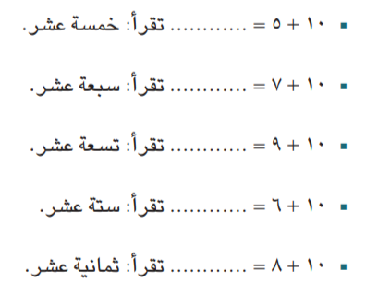
15
17
19
16
18

Slide 7
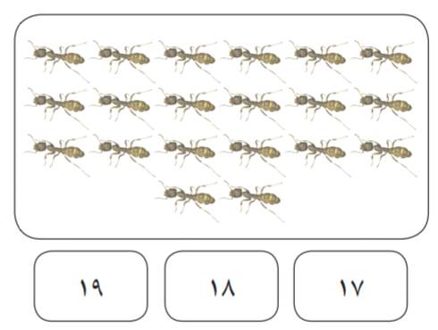
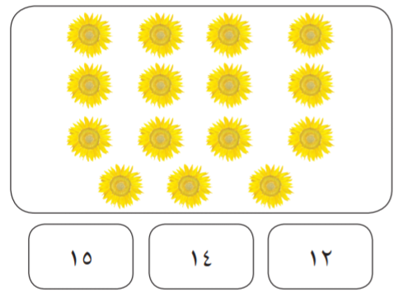

Slide 8
إلى اللقاء

